Slide 1




DATA SCIENCE I:
Alumno: Alexis Gelpi
Comisión: 61750
“ESTRATEGIAS DE MARKETING Y PROMOCIONES EFECTIVAS DE SUPERMERCADOS”

Slide 2

Contenidos.
1.
2.
3.
4.
5.
6.
7.
8.
Introducción.
Descripción del problema.
Objetivo.
Fuente.
Puntos claves.
Hipótesis.
Análisis detallado.
Conclusiones.

Slide 3

Introducción.
El análisis del conjunto de datos de supermercados, compuesto por 39 columnas, nos permite explorar diversas hipótesis relacionadas con el comportamiento de los clientes, las ventas y los costos operativos. Este proyecto tiene como objetivo proporcionar una comprensión profunda de los factores que influyen en las ventas unitarias y los costos asociados en diferentes mercados, ayudando a las tiendas a optimizar sus estrategias de promoción y segmentación de clientes.

Slide 4

Problema
Los supermercados enfrentan el desafío de maximizar sus ventas mientras controlan los costos operativos. Además, necesitan comprender las diferencias en el comportamiento de los clientes según diversas características demográficas y geográficas. Este análisis busca identificar patrones y tendencias que puedan ser utilizados para diseñar estrategias de marketing y promociones efectivas, adaptadas a los comportamientos específicos de los clientes.

Slide 5

Objetivo
Identificar patrones y tendencias que permitan a las tiendas optimizar sus estrategias de promoción, ventas y segmentación de clientes. Este proyecto busca proporcionar insights profundos que nos permitan predecir el incremento en las ventas unitarias debido a promociones específicas; diferencias en ventas y costos operativos entre distintas regiones geográficas; preferencias de compra de los clientes con diferentes perfiles educativos y demográficos; influencia de las características físicas de los supermercados en las ventas; y tendencias de crecimiento de ventas de marcas específicas a lo largo del tiempo. Estas predicciones permitirán obtener insights valiosos para optimizar estrategias de marketing, mejorar la eficiencia operativa y personalizar las ofertas para diferentes segmentos de clientes.

Slide 6

Fuente
Los datos utilizados en este trabajo fueron obtenidos de Kaggle y se encuentran disponibles en el siguiente enlace: https://www.kaggle.com/code/mayurspawar/customer-acquisition-prediction/data
Este conjunto de datos proporciona información detallada sobre ventas en supermercados, incluidos atributos como categoría de comida, departamento de alimentos, familia de comida, ventas y costos de tienda, promociones, características demográficas de los clientes, y especificaciones de los productos y tiendas. El uso de estos datos permitirá realizar un análisis exhaustivo y construir modelos predictivos robustos para optimizar las estrategias de promoción, segmentación de clientes y gestión de costos, mejorando así la eficiencia operativa y la satisfacción del cliente en el sector minorista.

Slide 7

Puntos Claves
01
En Colab, se realiza el trabajo importando las bibliotecas que se van a utilizar.
02
Se realiza una exploración de datos
03
Se crea un nuevo DataFrame y transformar los datos con los que se trabaja
04
Se identifican las variables más importante para trabajar.

Slide 8


Hipótesis:
1
3
5
Las promociones como "Weekend Markdown" incrementan significativamente las ventas unitarias.
Los clientes que tienen nivel educativo más alto tienden a comprar productos en Supermercados de lujo o de tipo Gourmet.
La mediana del costo total de ventas de los hombres es mayor al de las mujeres.
2
4
6
Estados unidos genera más ventas pero a mayor costo que México y Canadá.
La mayor tendencia en ventas es la marca Carrington.
Los clientes solteros compran más comida congeleda.

Slide 9
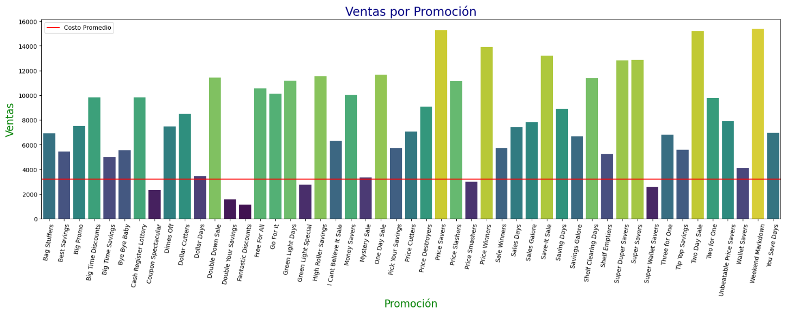

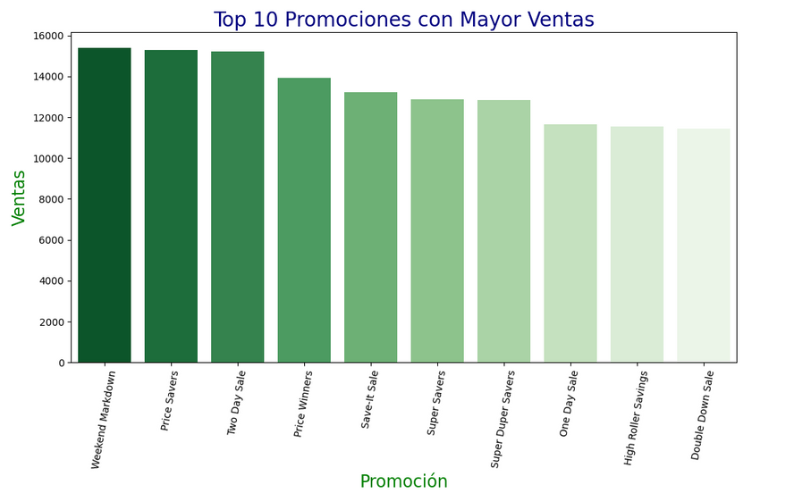
Impacto de las promociones de venta
Con ambos gráficos, podemos ver que la promoción "Weekend Markdown" tiene un impacto notablemente positivo en las ventas, mientras que otras promociones pueden tener un efecto menor. Las promociones como Weekend Markdown, Price Savers, Two Day Sale, y Price Winners, entre otras, que tienen barras por encima del costo promedio, son las más rentables. En cambio, las promociones que están cerca de la línea del costo promedio necesitan ajustes para mejorar su rentabilidad.
En el segundo gráfico, las promociones que se destacan como las más exitosas, generando el mayor impacto, deben ser priorizadas en las futuras estrategias para seguir impulsando las ventas de manera efectiva.

Slide 10
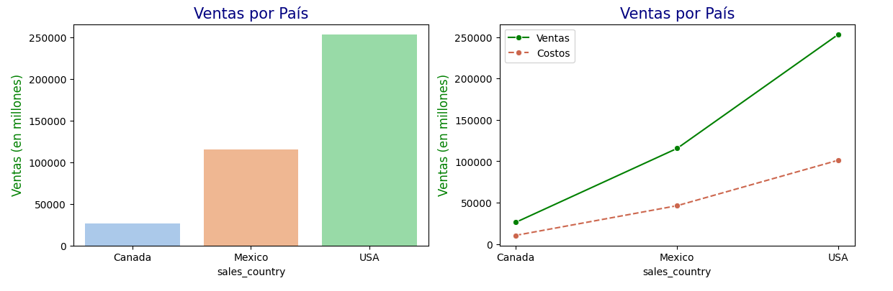
Ventas-costos de países.
En Estados Unidos las ventas son significativamente más altas que México y Canadá, esto prodria indicar que EEUU tiene una mayor demanda de productos o que la promociones en este país son mas efectivas. Por otro lado se observa que en los tres paìses tienen rentabilidad, pero canadá tiene altos costos en comparación a las ventas generadas. EEUU tiene más ventas y por lo tanto mayor costo que los demas países.

Slide 11
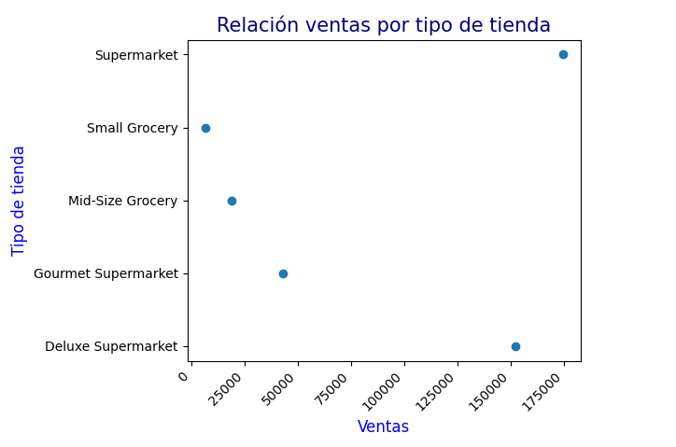
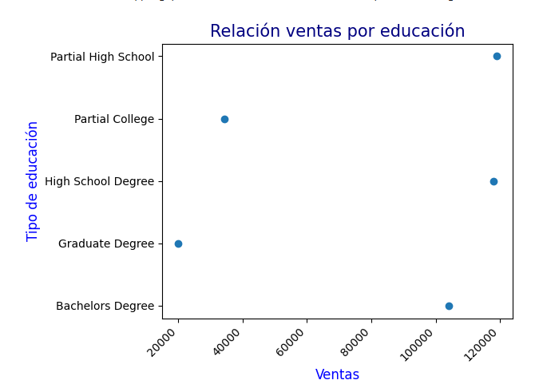
Influencia del nivel educativo en elecciones de supermercados
Esta representación gráfica permite observar como las ventas varian según el tipo de tienda. Hay dos tipos de tienda como Supermarket y Deluxe Supermarket que tienen una gran diferencia mayor de ventas que las otras.
El gráfico permite observar cómo varían las ventas en función del nivel educativo de los clientes. Se identifica que los clientes con una licenciatura o carrera de grado generan más ventas pero a su vez los clientes que no terminaron la escuela secundaria tambien tiene una tendencia alta en ventas.

Slide 12
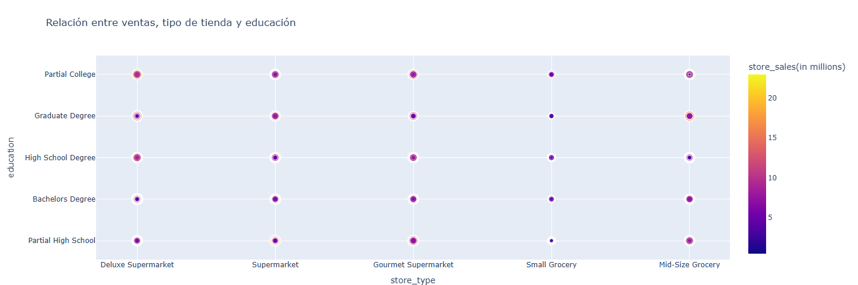
Influencia del nivel educativo en elecciones de supermercados
La gráfica nos permite ver como varían las ventas según el tipo de tienda y el nivel educativo. Por lo que podemos identificar que los clientes que tienen titulo secundario o cursan la universidad prefieren las tiendas de tipo Deluxe Supermarket.

Slide 13
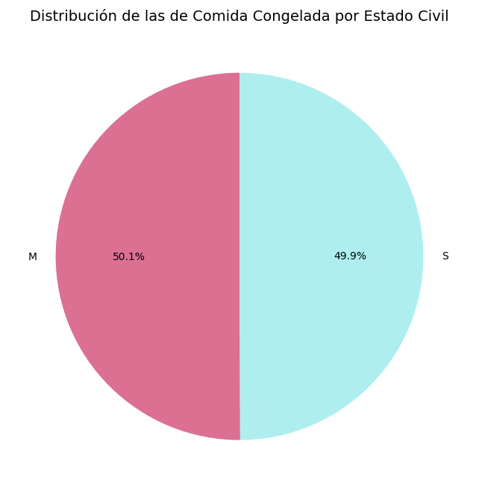
Tendencia en clientes solteros en comidas congeladas.
Esta representación gráfica representa que no hay relación alguna entre la variables estado civil del cliente y tipo de producto. Ya que la tendencia es mínima e incluso se verifica que los clientes solteros consumen menos que los casados productos congelados.

Slide 14

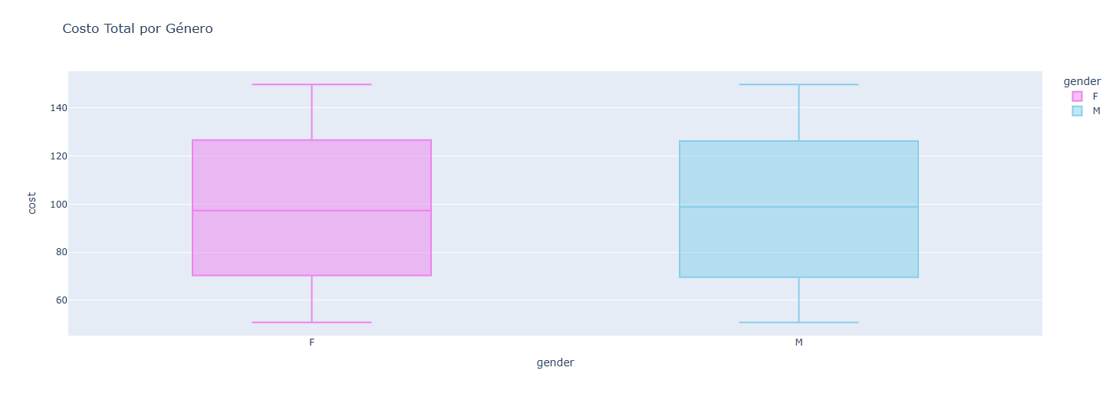
Mediana costo-ventas por género
Esta representación gráfica de tipo boxplot visualiza el costo total por género, y podemos observar en ella como la mediana, así como los valores máximos y minimos no presentan más que una difencia muy mínima y nada significante.

Slide 15
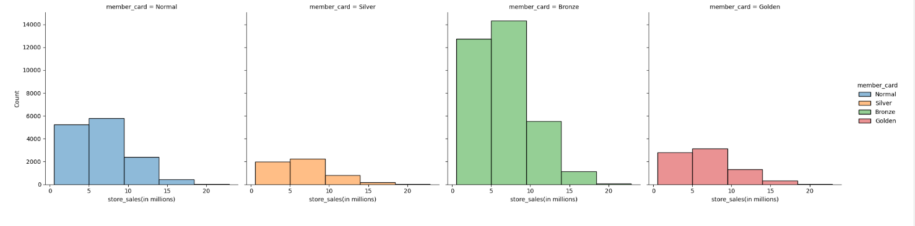
Tendencias de ventas por marcas
Con estás gráficas podemos visualizar como las ventas se distribuyen para cada tipo de tarjeta. Observamos que los clientes con tarjetas bronze tienden a gastar más.

Slide 16

Conclusiones.
Este análisis proporciona una base sólida para tomar decisiones informadas sobre promociones, segmentación de clientes y gestión de costos. Las estrategias de marketing y ventas deben ser adaptadas considerando estos insights para maximizar la rentabilidad y la satisfacción del cliente. La optimización continua y el ajuste de promociones y productos basados en datos y análisis detallados permitirán a los supermercados mantenerse competitivos y satisfacer mejor las necesidades de sus clientes.

Slide 17

GRACIAS
Moragues Oriana

